Slide 1
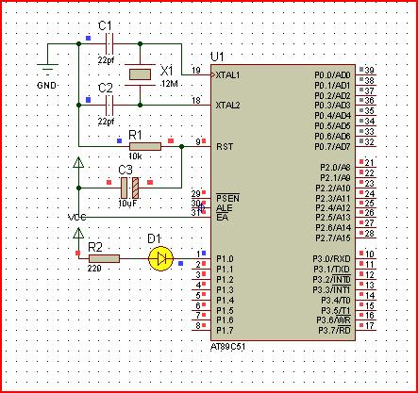
【A001 闪烁的LED】

Slide 2
PROTEUS原理图设计
步骤1、PROTEUS添加器件基本操作:器件库，器件列表，P从器件库中选择器件并添加到器件列表，L器件库管理
步骤2、添加单片机，参数设置，晶振和程序装载
步骤3、晶振电路，添加电容，晶振，地GND，参数设置，典型值22PF，数据手册，典型电路，电路连接操作，删除器件操作
知识点:晶振电路
4、复位电路，添加极性电容，方向性，电解电容，无极性，瓷片电容，103，104，电阻10K，电源VCC，上电复位，原理，参数设置
知识点：上电复位原理，极性电容和无极性电容
5、LED驱动电路，电源，电阻，LED，电阻计算
知识点：电阻计算

Slide 3
KEIL C编程：
步骤1、KEIL C，新建工程，新建程序文件，加载删除程序文件
步骤2、程序编写，加载”reg52.h”驱动头文件
知识点： ”reg52.h”驱动头文件，定义单片机硬件资源在程序中的名称
步骤3、#define预处理宏定义命令，具体作用，就是方便程序段的定义和修改。
知识点：#define宏定义,数据类型unsigned int,unsigned char,
步骤4、单片机IO地址分配，定义，
知识点：SBIT和BIT的区别。IO地址分配表
5、程序逻辑，闪烁T时间灯亮，T时间灯灭，就形成闪烁。
知识点:动作时序图
型号类型 | IO分配 | 对应外设 | 信号标准 | 程序变量
输出控制 | P1.0 | Led灯 | TTL | Sbit led
时间点 | LED灯
初始状态，延时
延时到，延时
延时到，延时

Slide 4
KEIL C编程：
6、延时函数，函数声明，返回值类型 函数名（参数），声明和函数分开
知识点:函数声明
7、延时程序while(),for()
知识点：while()语句，for（）语句
8、主程序
9、编译，编译结果, STARTUP.A51启动文件清理RAM.设置堆栈等.即执行完start.a51后跳转到.c文件的main函数,Data,xdata,code
知识点：startup.a51，编译结果解读
10、输出HEX文件设置，keil c和proteus联调设置
11、仿真单片机程序加载
12、仿真结果。

